Slide 1
OJT과제 중간보고
www.dbreed.co.kr

Slide 2
Contents
01
Diagram
02
Process

Slide 3

Diagram
프로그램의 구조

Slide 4
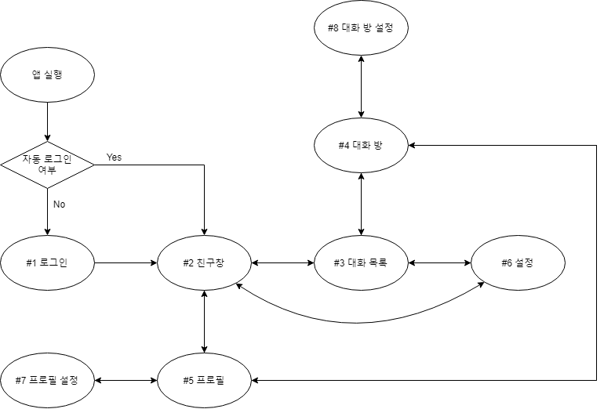
Diagram

Slide 5
Process
화면의 구성

Slide 6
Process
로그인
아이디 비밀번호 작성 후 로그인 클릭 시
-> 서버에 아이디 비교
-> 아이디와 비밀번호가 일치
하는지 확인
-> 일치 시 로그인 후 #2로 이동
회원가입 버튼 클릭시
-> #1-1 회원가입 화면으로 이동
회원가입
모든 양식을 작성하고 회원가입을 터치 시
-> 양식을 DB에 등록하고
토스트 “회원가입 성공” 출력

Slide 7
Process
채팅방
채팅방 이름 왼쪽 버튼 터치 시
-> 이전화면으로 이동
find 버튼 터치 시
-> 대화 검색창 노출
서랍 버튼 터치 시
-> 우측에서 좌측으로 대화방
정보창 노출
“+” 버튼 터치 시
-> 사진, 영상 등을 전송하는 버튼 출력
“이모티콘” 버튼 터치 시
-> 이모티콘을 보낼수 있는 페이지
노출
▶ 버튼 터치 시
-> 입력한 텍스트를 전송

